Slide 1
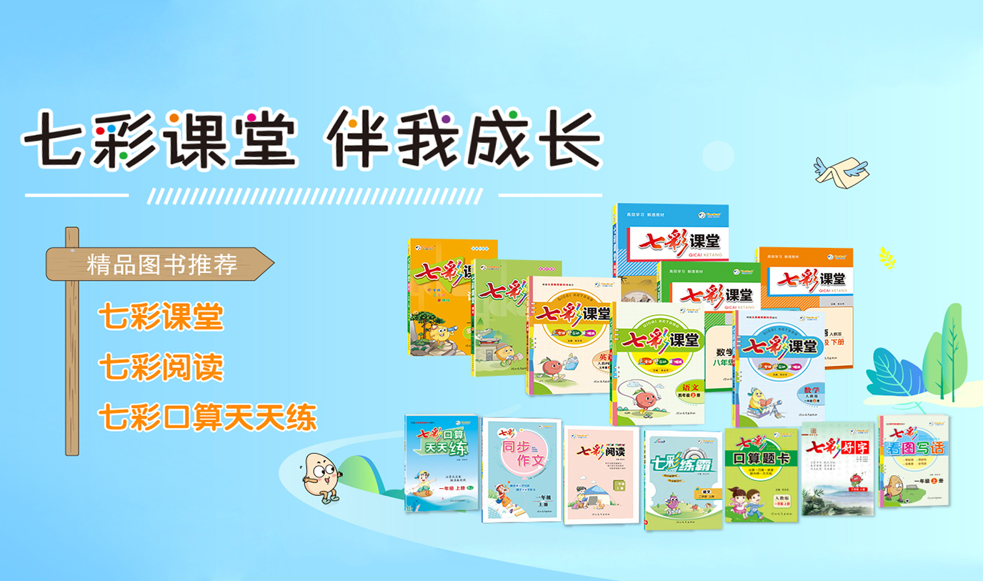
QQ：263900239

Slide 2
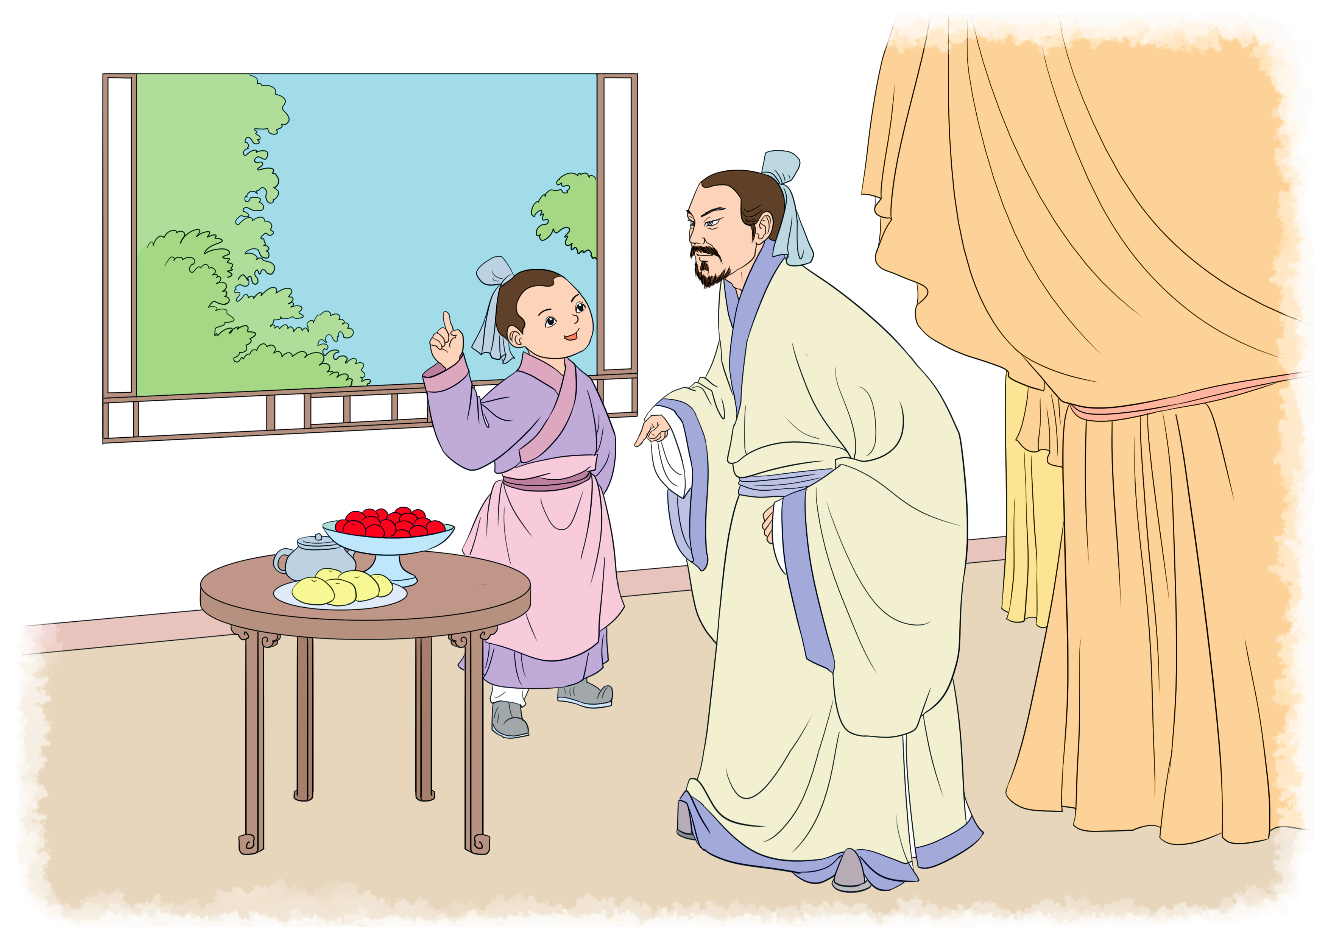

语文 五年级 下册
杨氏之子
21
第一课时
第二课时

Slide 3
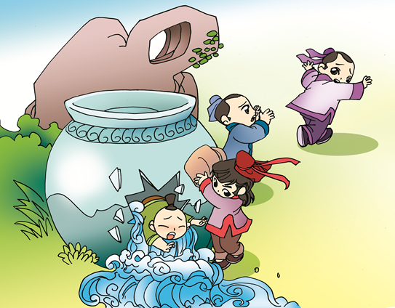
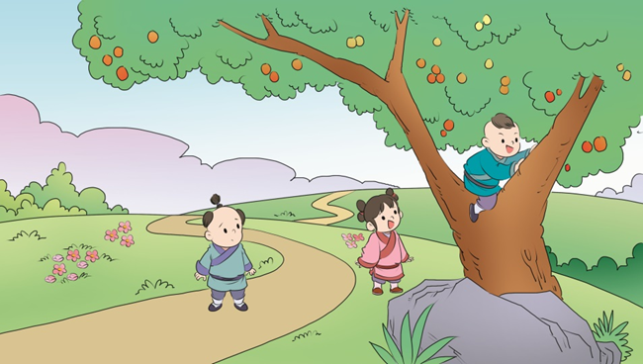
第一课时
你还记得，我们曾经学过哪些文言文吗？
今天，我们再来学习一篇有趣的文言文。
《司马光》 《王戎不取道旁李》

Slide 4
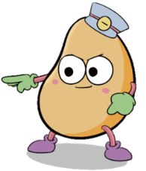
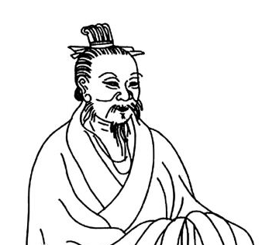
作者简介
刘义庆（403-444）汉族，彭城（今江苏徐州）人。字季伯，南朝宋政权文学家。他自幼才华出众，爱好文学。除《世说新语》外，还著有志怪小说《幽明录》。

Slide 5
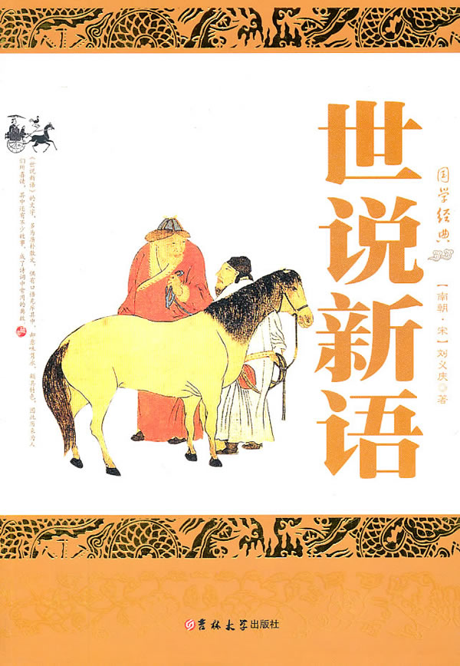
资料简介
世说新语
（又名《世说》），内容主要是记录魏晋名士的逸闻轶事和玄言清谈，也可以说这是一部记录魏晋风流的故事集。里面的故事很多，篇幅短小，读来生动有趣。

Slide 6
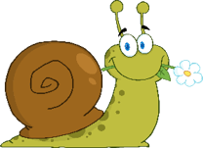
解课题
读了课题之后，谁能说说它的意思吗？
杨 氏 之 子
姓杨人家的
的
儿子
试试像课文题目这样介绍自己或同桌。

Slide 7



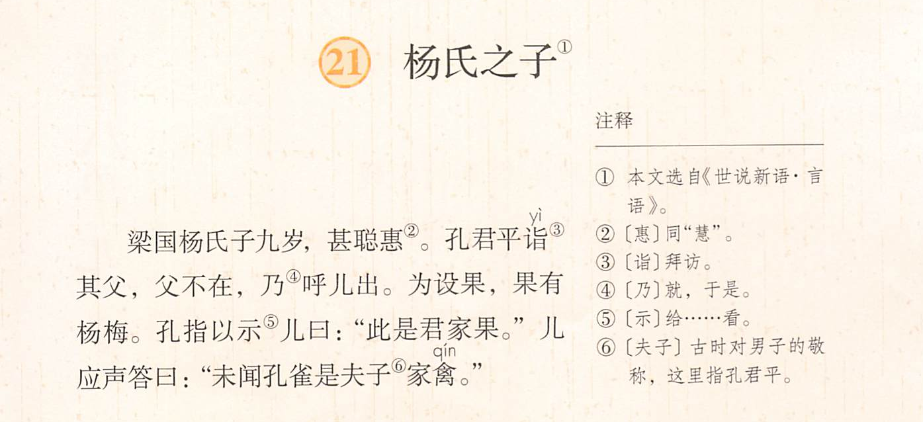
初读课文
点击图标，听范读
自由朗读课文，读准字音，读通句子。

Slide 8


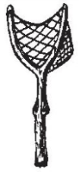

学认字
甲骨文
像一把捕捉鸟类的长柄网具
yì
qín
造
诣
家
禽
金文
加上了声旁“今”
象形字，本义：走兽总名。“擒”的本字。

Slide 9


学写字
左右结构
liáng
cōng
yì
qín
梁
聪
诣
禽
上下结构

Slide 10
重难点字书写指导
liáng
注意这里有一点
梁
注意：上下两部分占位大体相等，上半部分的“言”和“办”要紧凑，下半部分的撇、捺要舒展。

Slide 11
qín
禽
是撇折、点
注意：上窄下宽，点写在田字格竖中线上，中间的“凶”稍扁，“冂”下部略微内收。

Slide 12


整体感知
默读课文，说说课文讲了杨氏之子和谁之间发生的故事。
孔君平

Slide 13
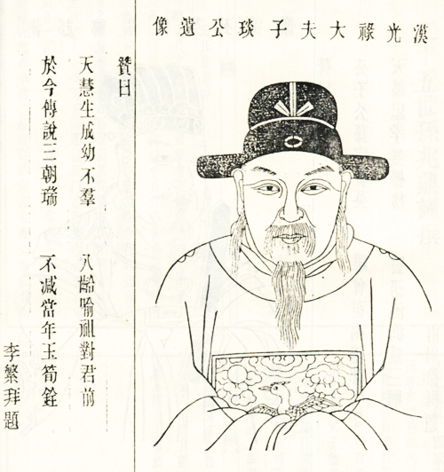
孔君平(285-335) 孔子第26代后人，
晋朝人，名孔坦，字君平。多次升迁官职至廷尉(掌管刑法)，所以也称孔廷尉。

Slide 14
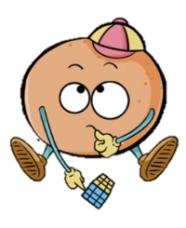
根据原文填一填
故事中的主人公是_________，_______到他家去做客，__________摆出水果招待，_______指着杨梅说:“_______________” __________回答：“___________________。”
杨氏之子
孔君平
杨氏之子
孔君平
此是君家果。
杨氏之子
未闻孔雀是夫子家禽

Slide 15
再读课文，把朗读的速度放慢些，并在课文上标注出停顿处，把课文读通顺。

Slide 16

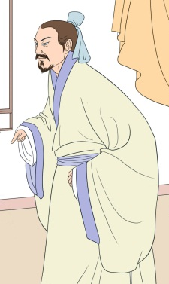
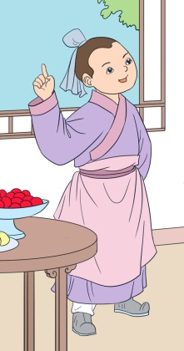
朗读指导
（课后第1题）
读一读下列的句子，注意朗读节奏及重音。
孔/指以示儿/曰：“此/是/君家果。”
•
•
儿/应声/答曰：“未闻孔雀/是/夫子家禽。”
•
•
•
•
•
•

Slide 17
梁国/杨氏子/九岁，甚/聪惠。孔君平/诣/其父，父/不在，乃/呼儿出。为/设果，果/有杨梅。孔/指以示儿/曰：“此/是/君家果。”儿/应声/答曰：“未闻孔雀/是/夫子家禽。”
wèi
yìng
再读课文，把课文读正确、读流利。

Slide 18


互动课堂
每一个句子的意思是什么呢？边默读课文，边看注释。同桌可以互相交流。
（课后第1题）

Slide 19
人物特点
总起全文
人物
非常
同“慧”
作用
梁国杨氏子九岁，甚聪惠。
“聪惠”是“聪明，有智慧”的意思，现在一般写为“聪慧”
句意：在梁国，一户姓杨的人家家里有一个九岁的儿子，非常聪明。

Slide 20
两家的关系很好，常来常往，他和孩子也很熟。
孔君平诣其父，父不在，乃呼儿出。
拜访
就，于是
句意：孔君平来拜访这个孩子的父亲，可是父亲不在，于是便叫孩子出来。

Slide 21
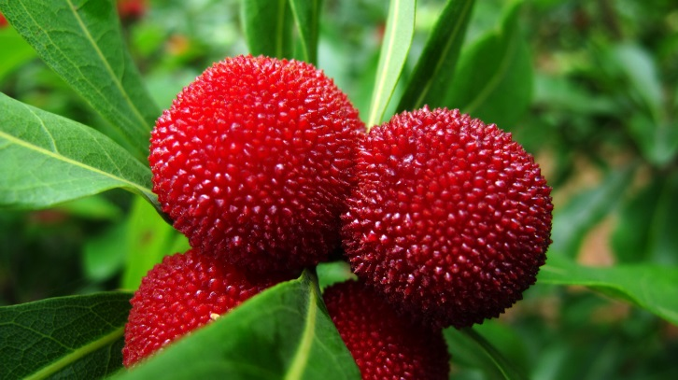
谁为谁设果呢？
水果中
wèi
替、给
为设果，果有杨梅。
摆放，摆设
句意：孩子为孔君平端来水果，水果中有杨梅。

Slide 22
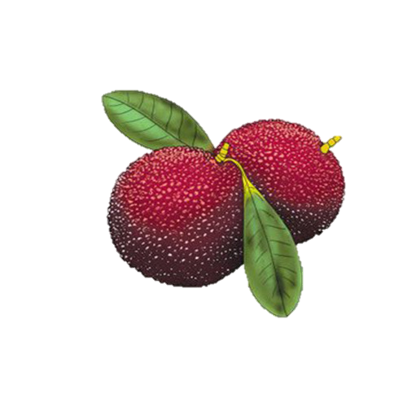
孔君平指给孩子看的是什么？
孔指以示儿曰：“此是君家果。”
给……看
说
这
句意：孔君平指着杨梅对孩子说：“这是你家的水果。”

Slide 23
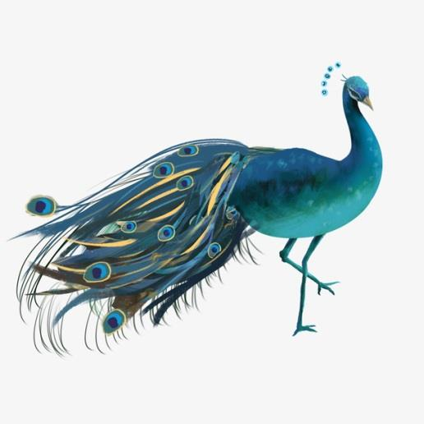
家中的鸟，意思与现代汉语不同
随着声音，马上
yìng
儿应声答曰：“未闻孔雀是夫子家禽。”
没有听说
古时对男子的敬称，这里指孔君平
句意：孩子马上回答说：“没听说孔雀是先生您家的鸟。”

Slide 24
译文
在梁国，一户姓杨的人家家里有一个九岁的儿子，非常聪明。孔君平来拜访这个孩子的父亲，可是父亲不在，于是便叫孩子出来。孩子为孔君平端来水果，水果中有杨梅。孔君平指着杨梅对孩子说：“这是你家的水果。”孩子马上回答说：“没听说孔雀是先生您家的鸟。”

Slide 25

故事中，孩子用巧妙的语言回答了对方的玩笑话。下节课我们继续感受课文风趣的语言。

Slide 26


课堂演练
一、比一比，再组词。
梁（ ） 惠（ ） 诣（ ）
粱（ ） 慧（ ） 指（ ）
桥梁
恩惠
造诣
高粱
智慧
手指

Slide 27
二、填空。
本文的作者___________，南朝宋文学家。撰有《___________》，记述汉末、魏、晋士大夫的言行。
刘义庆
世说新语

Slide 28
第二课时
杨氏之子的机智体现在哪里呢？让我们一起走进课文寻找答案吧！

Slide 29
互动课堂
读课文，思考：
故事中，杨氏之子只回答了孔君平一句话，为什么就说他“甚聪惠”呢？
（课后第2题）
主要表现在他回答孔君平的话语上。

Slide 30
孔君平为什么要这样说？
试着读出孔君平话里的风趣与调侃
“此是君家果。”
他看到杨梅，联想到孩子的姓氏，就故意逗孩子：“这是你家的水果。”意思是，你姓杨，它叫杨梅，你们本是一家嘛！这信手拈来的玩笑话，很有趣。
杨氏——杨梅——君家果

Slide 31
孩子是怎么回答的呢？
“未闻孔雀是夫子家禽。”
孩子马上听懂了对方是在用姓氏打趣，他想到孔君平的姓氏，又联想到孔雀的第一个字也是孔，便说：“没听说孔雀是您家的鸟。”
孔君平——孔雀——夫子家禽

Slide 32


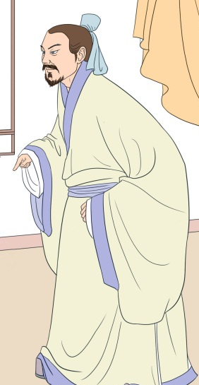
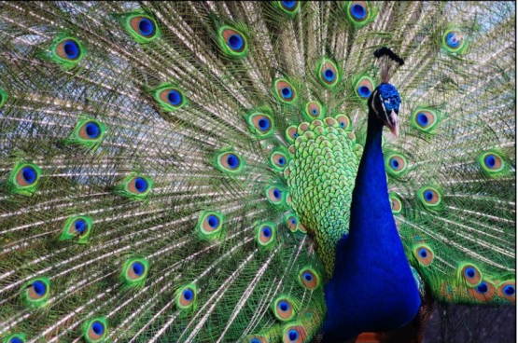
都在姓氏上做文章
杨氏之子
杨梅
孔君平
孔雀

Slide 33

比一比这两句话的异同，为什么孩子不直接说“孔雀非夫子家禽”？
孔雀非夫子家禽。
未闻孔雀是夫子家禽。
否定
婉转对答，表现了应有的礼貌，这足以反映出孩子思维的敏捷，语言的机智，使孔君平无语可答了。

Slide 34


再读这段对话，体会本文风趣的语言。
“此是君家果。”
机智
“未闻孔雀是夫子家禽。”

Slide 35
听了杨氏之子的妙答，孔君平会有什么反应？请展开想象说一说。
孩子，你真厉害！老夫甘拜下风。
“未闻孔雀是夫子家禽。”

Slide 36

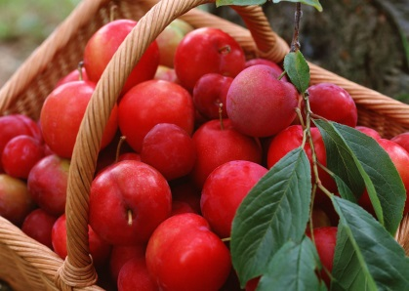
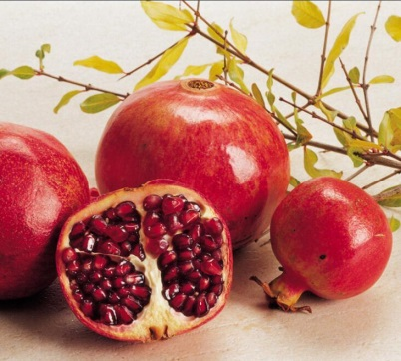
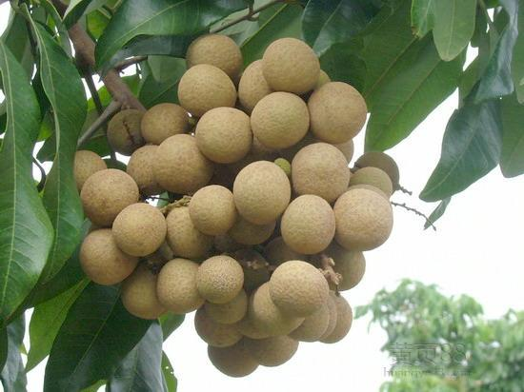
我也会说
李子
李指以示儿曰：“此是君家果。”
儿应声答曰：“未闻 。”
李子是夫子家果
石榴
石指以示儿曰：“此是君家果。”
儿应声答曰：“未闻 。”
石榴是夫子家果
龙指以示儿曰：“此是君家果。”
儿应声答曰：“未闻 。”
龙眼
龙眼是夫子家果

Slide 37
杨氏之子是个怎样的孩子？在文中画出相关的语句。

Slide 38
待客热情
“为设果”
反应敏捷聪明机智
应声答曰：“未闻孔雀是夫子家禽。”
有礼貌
“夫子”

Slide 39


词语积累（夸一夸杨氏之子）
能说会道 伶牙俐齿
能言善辩 对答如流

Slide 40
孔君平的玩笑话信手拈来，幽默风趣；而杨氏之子年方九岁就能妙语应答，难怪作者夸他“甚聪惠”。这就是语言的精妙和智慧啊！

Slide 41
背诵指导
梁国____________，甚_______。孔君平________，父_______ ，乃________。为设果，果_______ 。孔指以示儿曰：“____________。”儿应声答曰：“____________________。”
杨氏子九岁
聪惠
诣其父
不在
呼儿出
有杨梅
此是君家果
未闻孔雀是夫子家禽
小贴士
根据提示入情入境地展开想象，在脑海中再现杨氏之子招待客人的情境，背诵就会变得简单起来。

Slide 42


结构梳理
总述——杨氏之子聪明
杨氏之子
聪明机智
绝妙回答
孔君平：“此是君家果。”
儿曰：“未闻孔雀是夫子家禽。”
分述

Slide 43


主题概括
课文讲述了__________________________________________________的经过，勾勒出一个___________________的形象。
梁国一户杨姓人家中的九
岁男孩与客人孔君平机智对谈
机敏善对的聪慧男孩

Slide 44


拓展延伸
咏 雪
谢太傅寒雪日内集，与儿女讲论文义。俄而雪骤,公欣然曰：“白雪纷纷何所似？”兄子胡儿曰：“撒盐空中差可拟。”兄女曰：“未若柳絮因风起。”公大笑乐。即公大兄无奕女，左将军王凝之妻也。

Slide 45
译文
在寒冷的雪天，谢太傅把家人聚在一起，和年轻一辈儿的人讲解诗文。不一会儿，雪下得大了，太傅高兴地说：“这纷纷扬扬的白雪像什么呢?”他哥哥的长子说：“在空中撒盐差不多可以相比。”大哥的女儿说：“不如比作柳絮随风飞舞。”太傅高兴地笑起来。她就是谢安大哥谢奕的女儿谢道韫，左将军王凝之的妻子。

Slide 46
课堂演练
一、解释加点的字。
的。
同“慧”。
拜访。
就，于是。
1.杨氏之子。___________________
2.甚聪惠。___________________
3.孔君平诣其父。___________________
4.乃呼儿出。___________________
•
•
•
•

Slide 47
二、根据课文，回答问题。
故事中的主要人物有 _______________，其中________给我留下深刻的印象，因为他______
。
孔君平和杨氏子
杨氏子
聪明
机智

Slide 48



QICAIKETANG
七彩课堂 伴你成长

